Slide 1
تقرير عن ..........
اسم الطالب .......
الصف .........

Slide 2
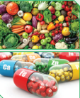
الغذاء المتوازن
الأملاح : عناصر كيميائية تساهم في عدد من العمليات التي يقوم بها الجسم
الوحدة
النظام الغذائي المتوازن
تقسَّم الفيتامينات إلى : فيتامينات تذوب في الماء وأخرى تذوب في الدهون.
4
الغذاء المتوازن
3
الفيتامينات: مركَّبات كيميائية معقَّدة يحتاج إليها الجسم
تعتبر الفيتامينات والأملاح : جزءاً أساسياً من النظام الغذائي المتوازن إذ يحتاج إليها الجسم بكميات قليلة للقيام بعدد من العمليات الكيميائية الحيوية
2
1

Slide 3
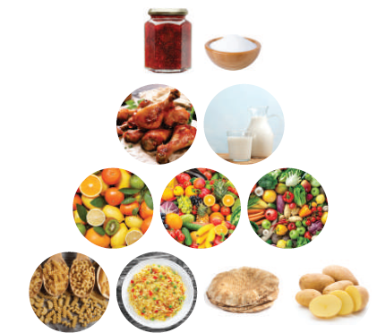
الوحدة
النظام الغذائي المتوازن
للحصول على نظام غذائي متوازن، من الضروري أن تختار مجموعة من الفئات
الخمس لتحصل على كميات كافية من المغذِّيات التي يحتاج إليها الجسم
1
الغذاء المتوازن
2
الطاقة في الغذاء : كمية الحرارة التي تنتج عند حرق الغذاء في الجسم ، وتختلف الأغذية في مقدار ما تحويه من طاقة مقدَّرة بالسعرات الحرارية
3
السعرة الحرارية : المقياس الذي نقيس به الطاقة من الغذاء، بحيث تساوي جراماً واحداً من العناصر الغذائية

Slide 4
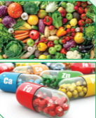
1
المواد الحافظة لها فعل مضاداً لنشاط الأحياء الدقيقة، وهي تستعمل في الأغذية بهدف حفظها
الوحدة
النظام الغذائي المتوازن
الغذاء المتوازن
2
قد تميتها أو قد يكون فعلها مقتصرا على أنها تعوق الأحياء الدقيقة من دون أن تؤدي إلى موتها
المواد المضافة : تستخدم لحفظ الأغذية، وتعتبر تلك المواد آمنة وضرورية وتخضع جميعها للرقابة، إلا أن بعض الأشخاص
يعانون الحساسية تجاهها
3

